Slide 1
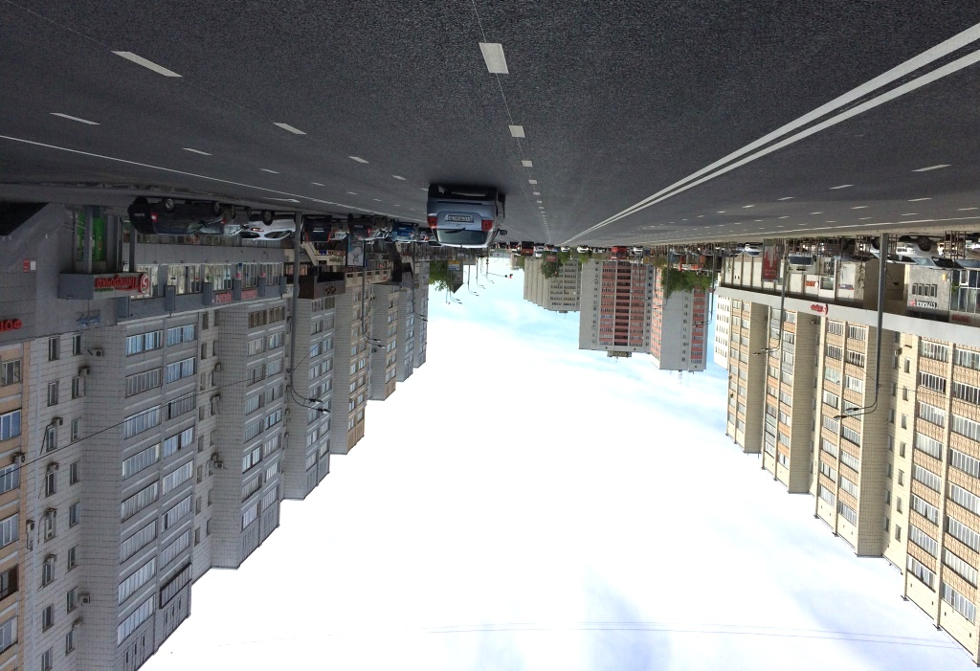
Расширенное заседание коллегии
Министерства транспорта и дорожного хозяйства
Республики Татарстан с повесткой дня:
«Безопасность дорожного движения
и контроль качества на объектах проекта
«Безопасные и качественные дороги»
2017

Slide 2
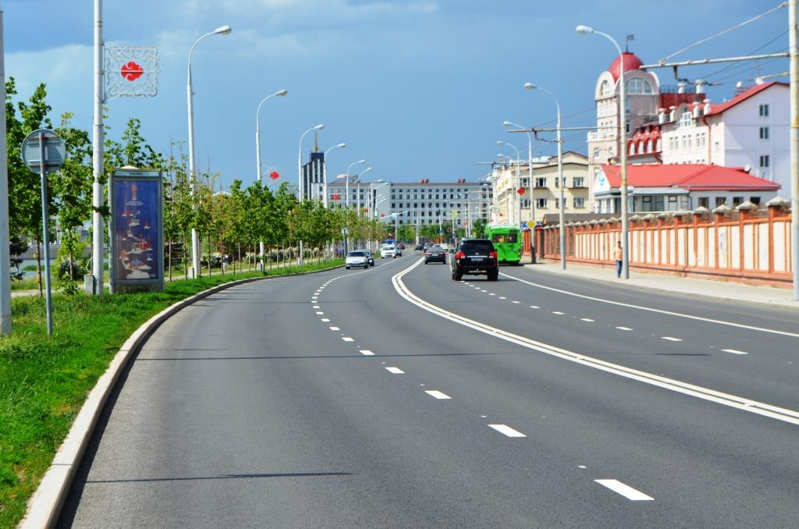
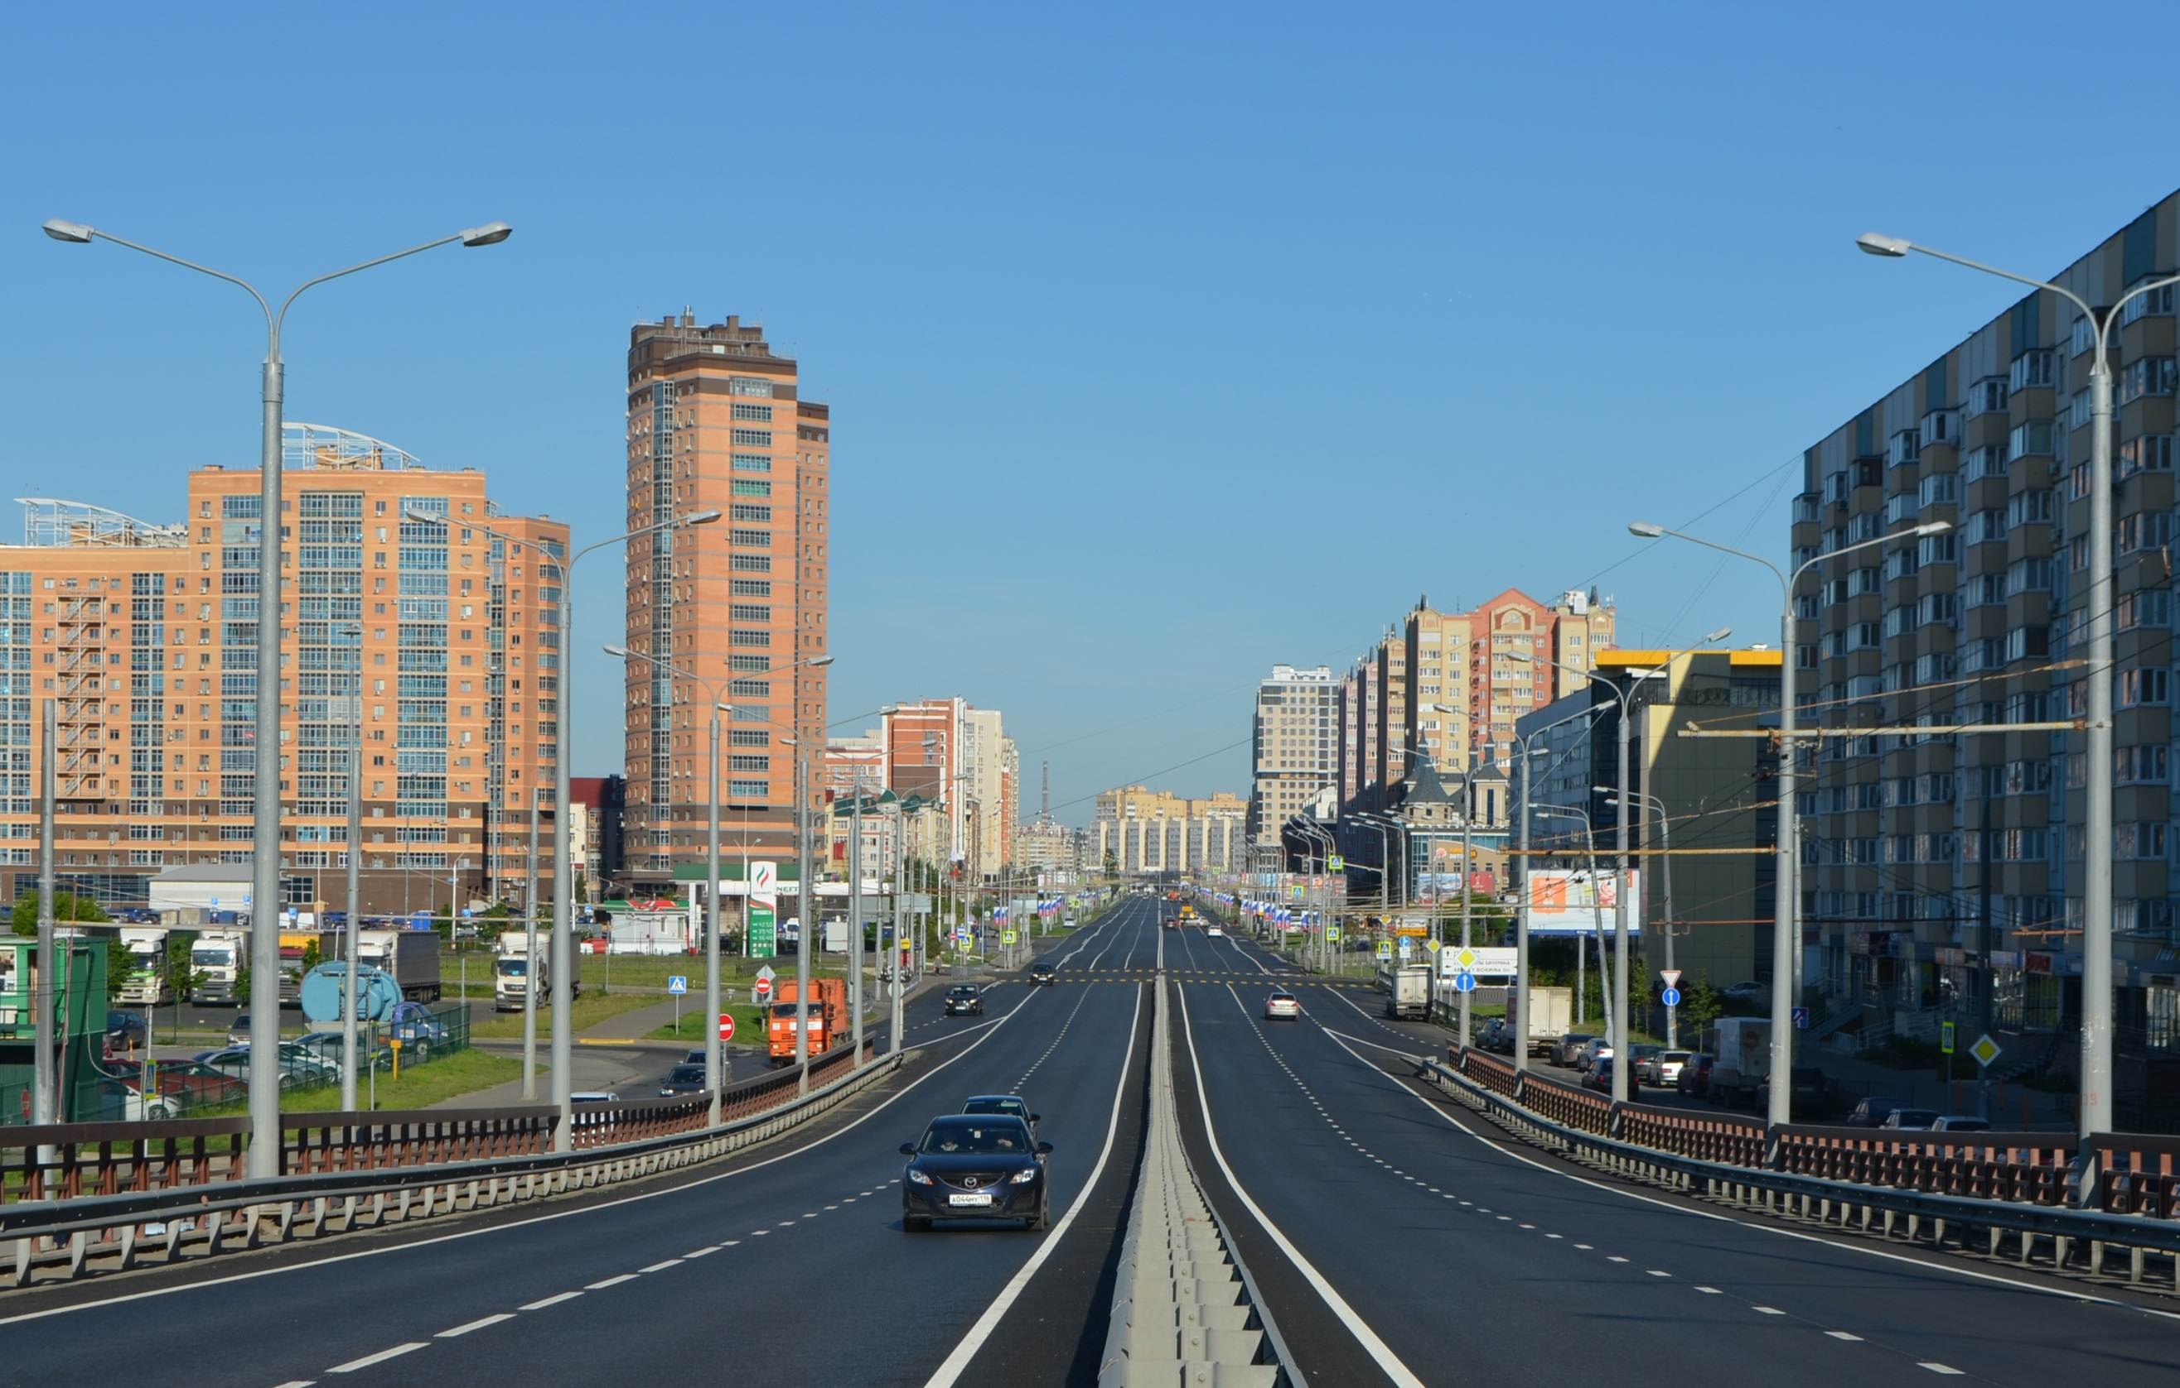
«Безопасные и качественные дороги» в г. Казани
Ул. Салимжанова
Ул. Чистопольская

Slide 3
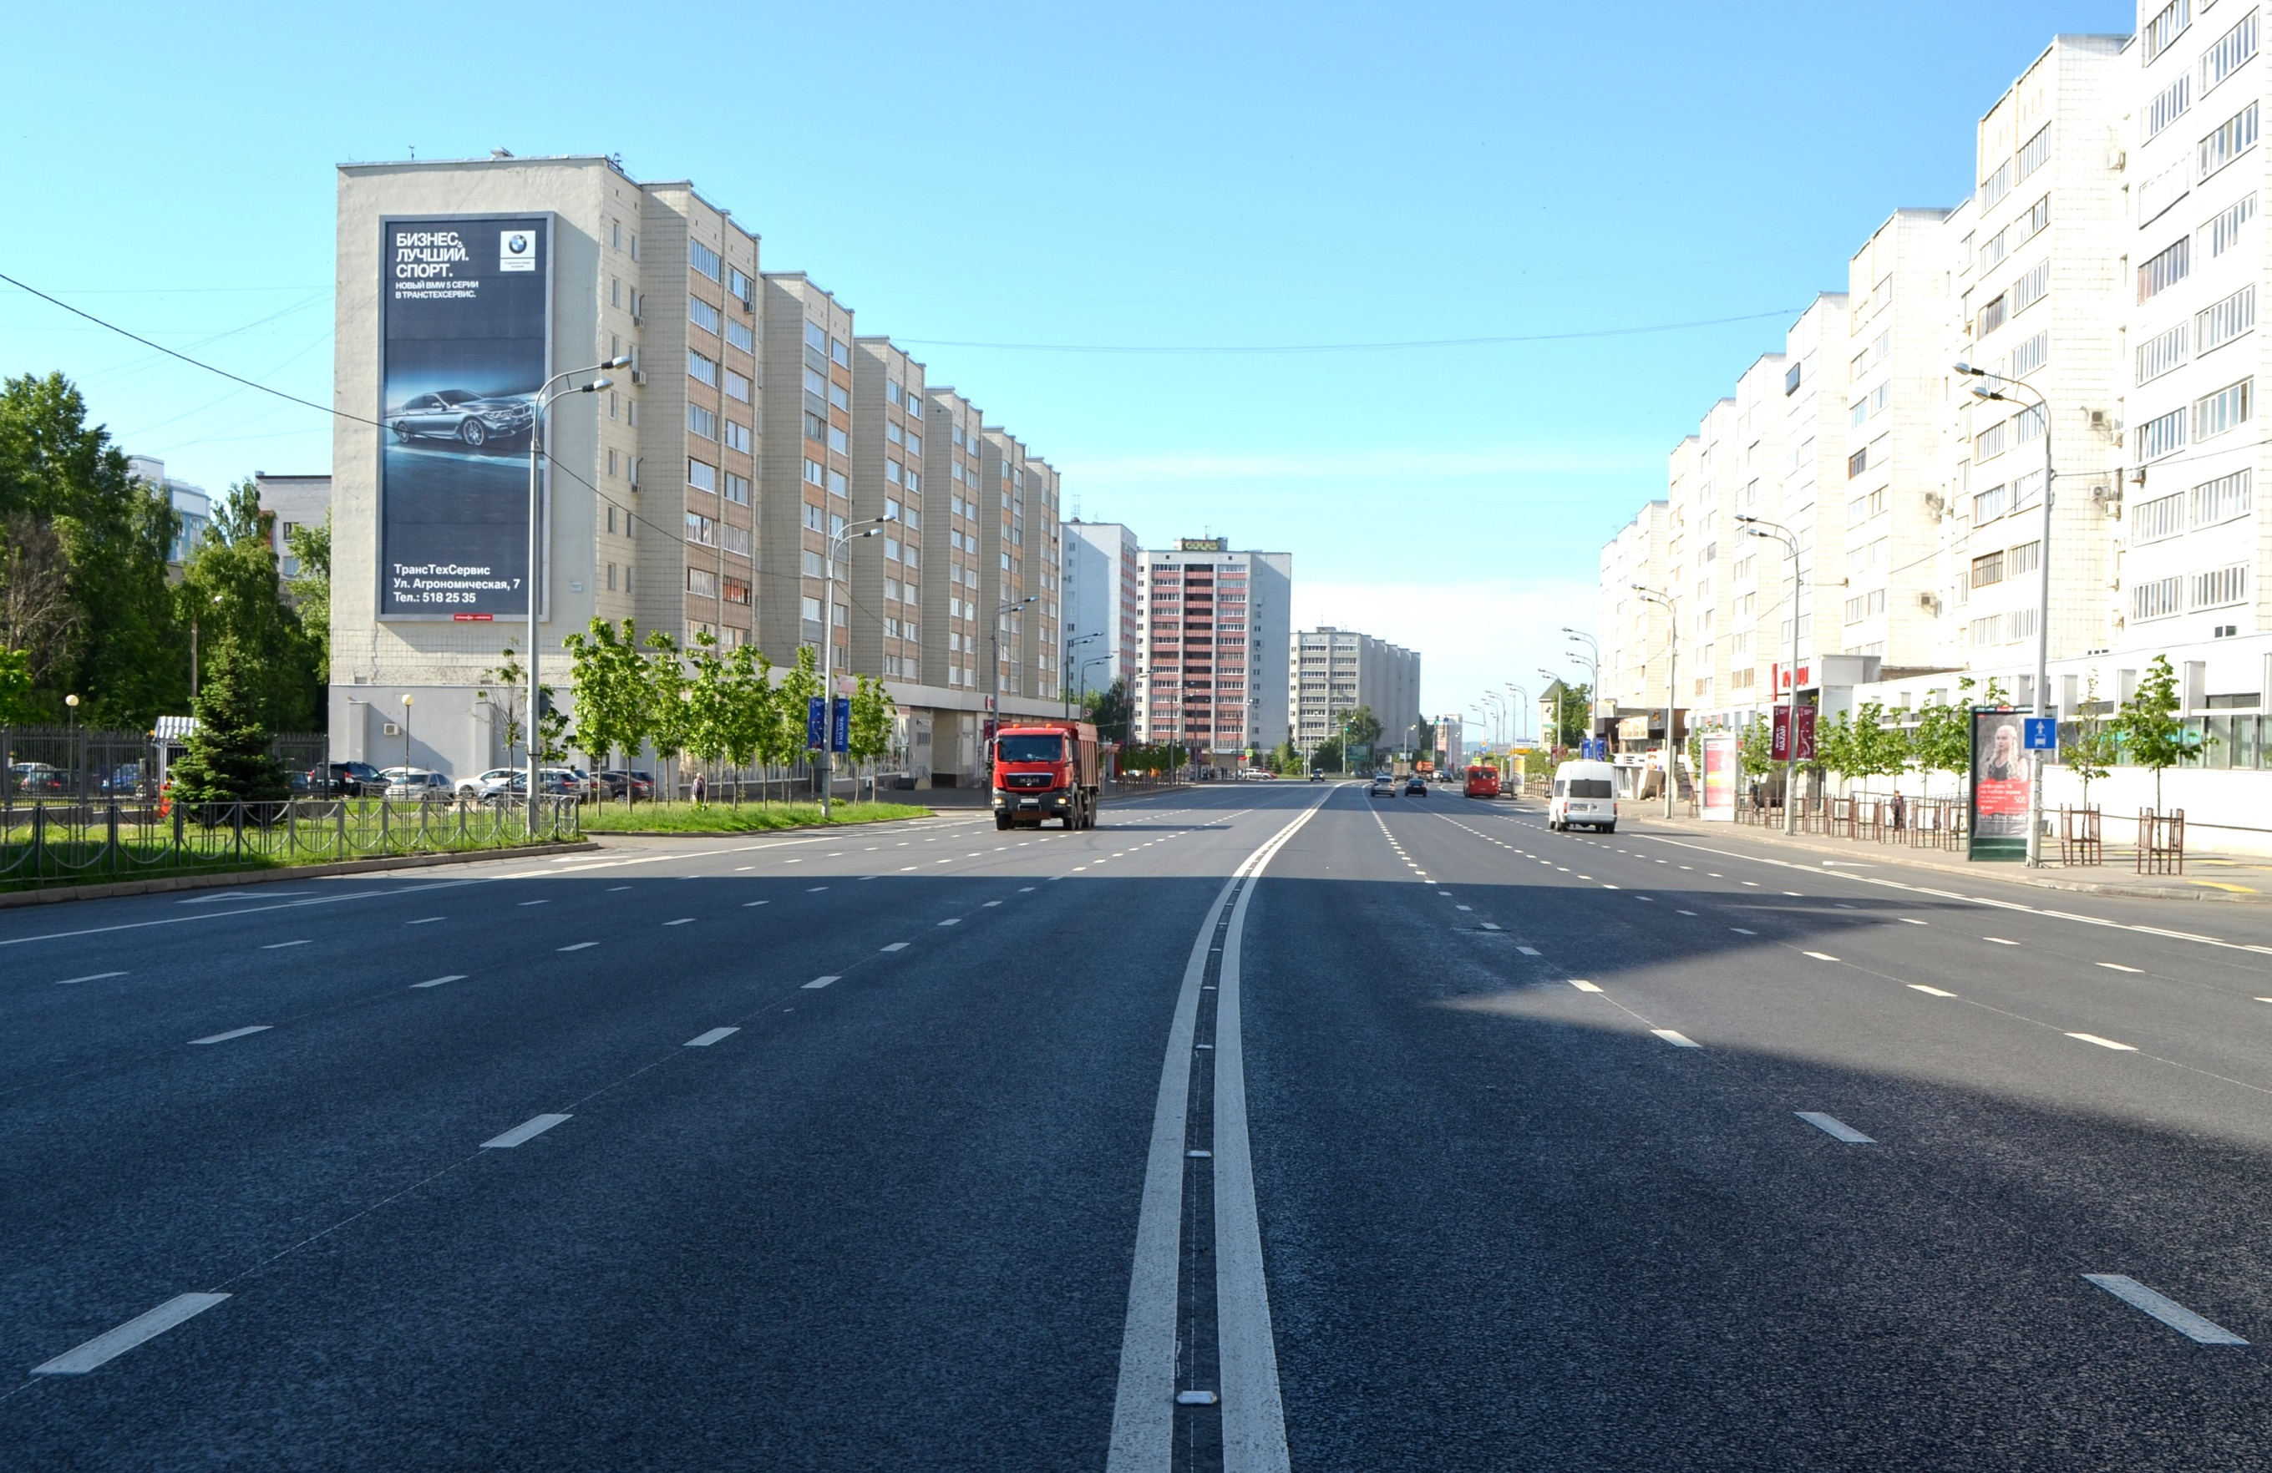
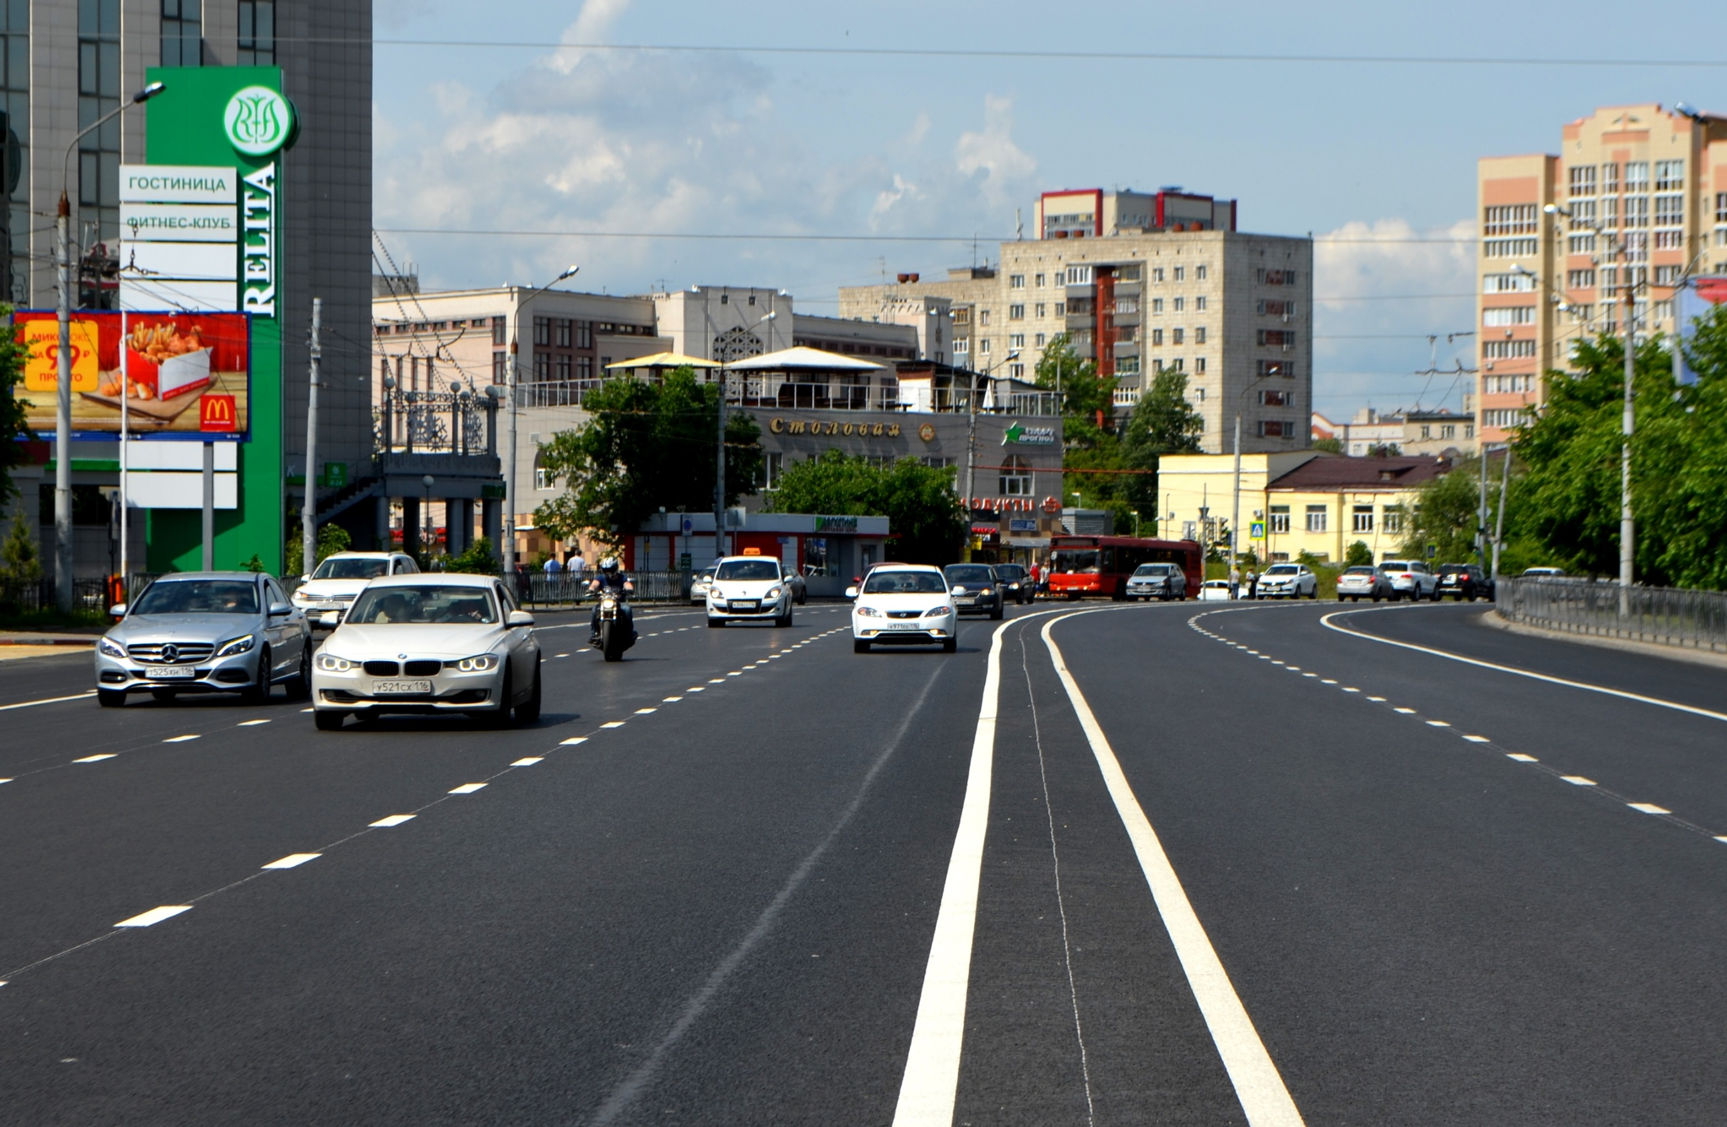
«Безопасные и качественные дороги» в г. Казани
Ул. Вишневского
Ул. Декабристов

Slide 4
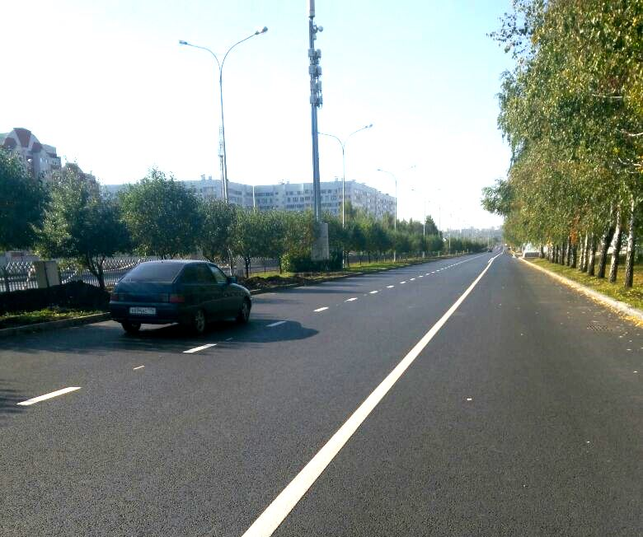
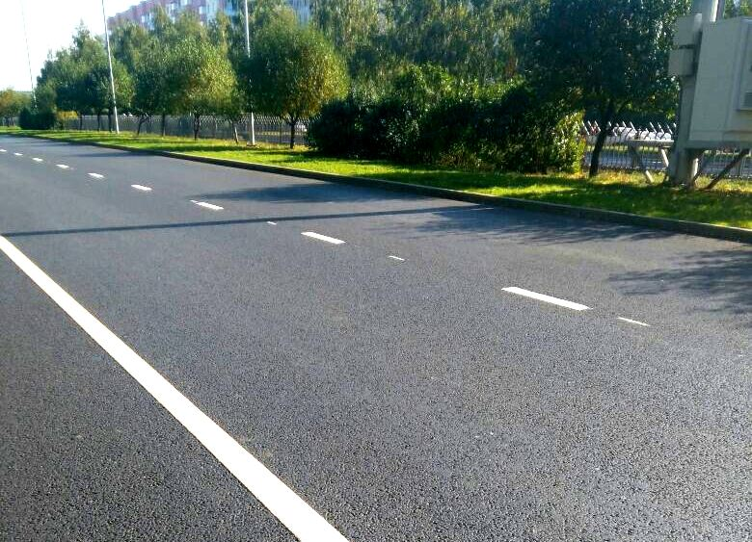
«Безопасные и качественные дороги» в г. Н. Челны
Проспект Московский
Проспект Московский

Slide 5
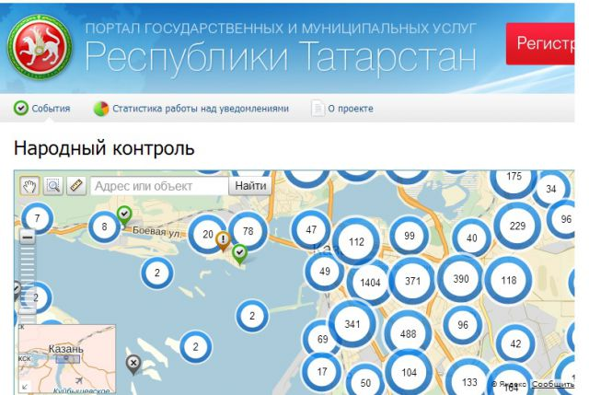
Формирование перечня объектов проекта «Безопасные и качественные дороги»

Slide 6
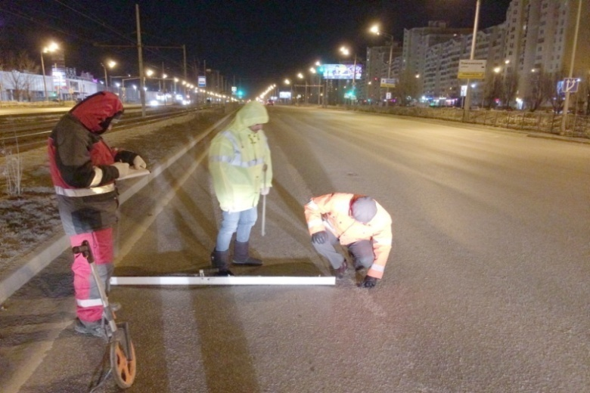
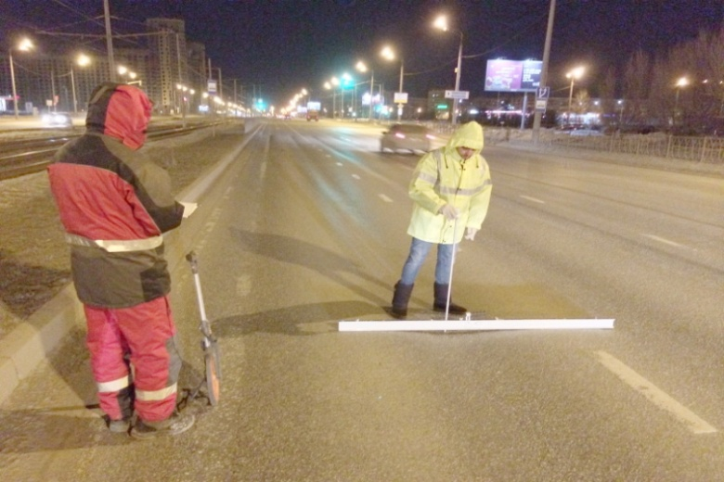
Предремонтная диагностика

Slide 7
Мероприятия, направленные на повышение уровня безопасности дорожного движения
- установка объектов светофорного регулирования – 34 ед.
установка дорожных знаков – 1140 шт.
установка пешеходного ограждения – 3710 п.м.
- установка барьерного ограждения – 590 п.м.
- устройство искусственного освещения – 9100 п.м.
- нанесение дорожной разметки с применением термопластичных материалов

Slide 8
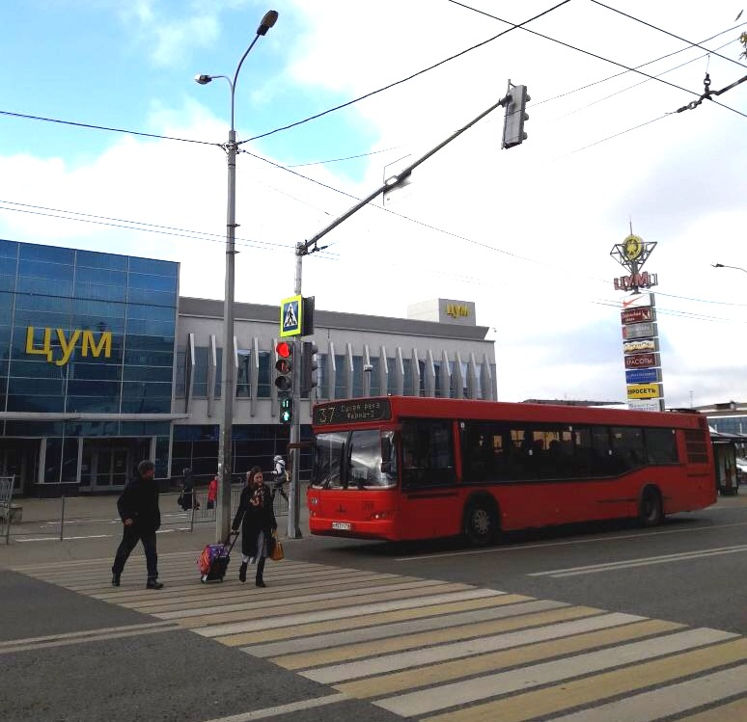
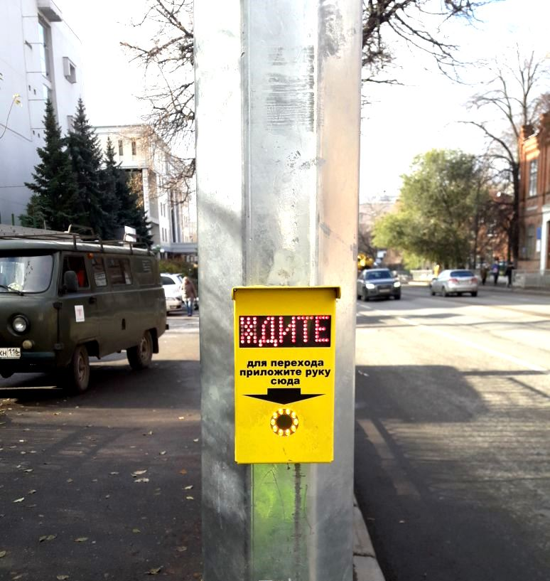
Объекты светофорного регулирования с ручным управлением

Slide 9
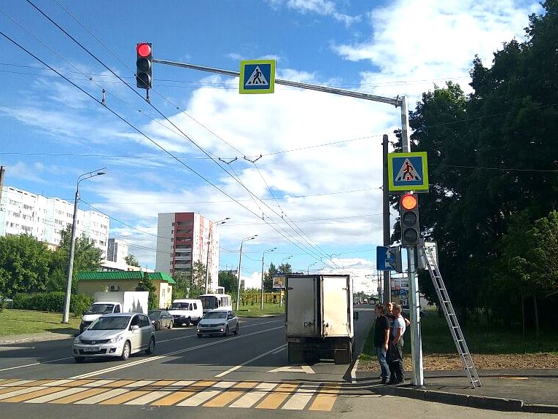
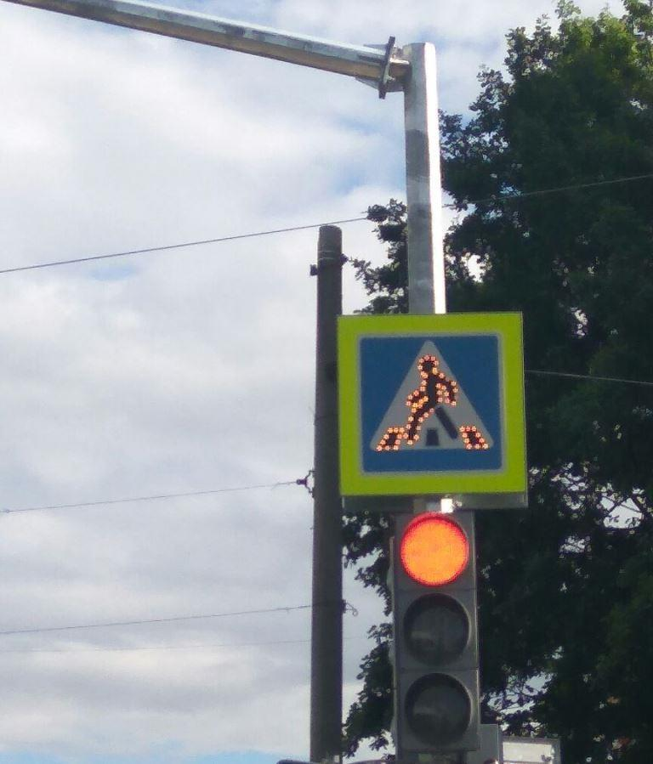
Обустройство пешеходного перехода

Slide 10
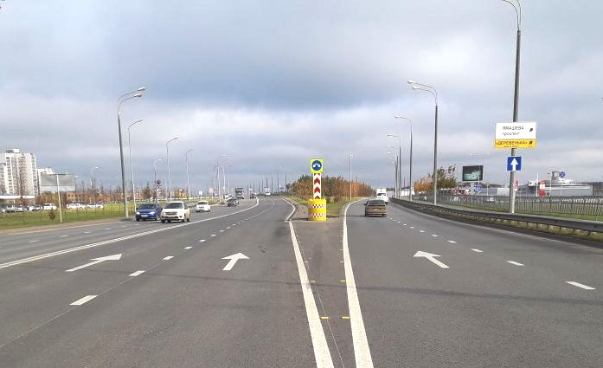
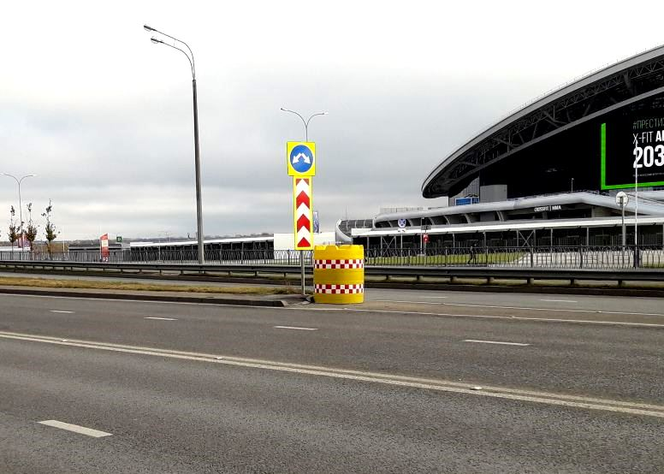
Дорожные тумбы

Slide 11
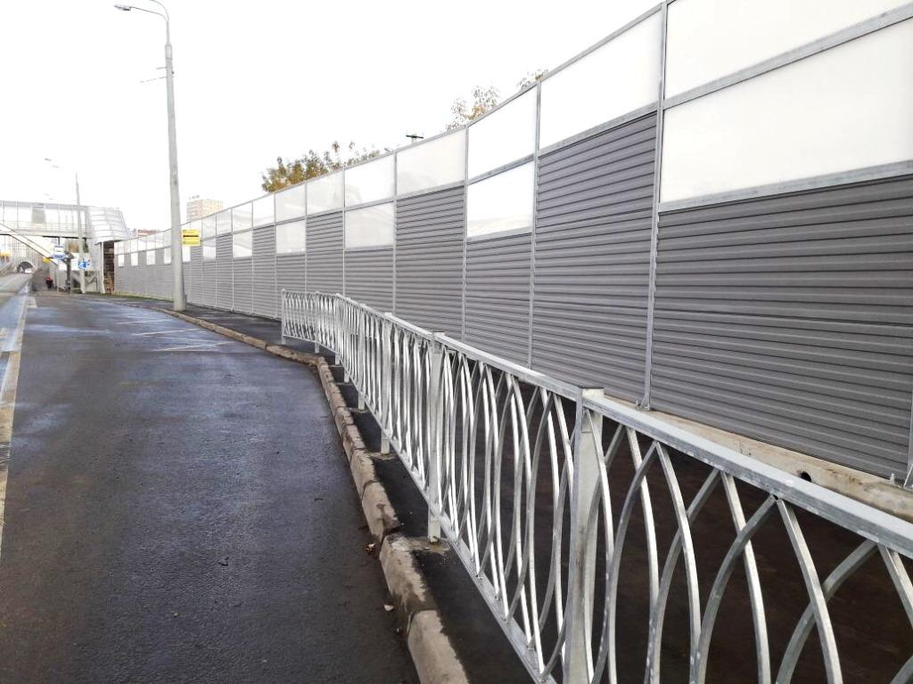
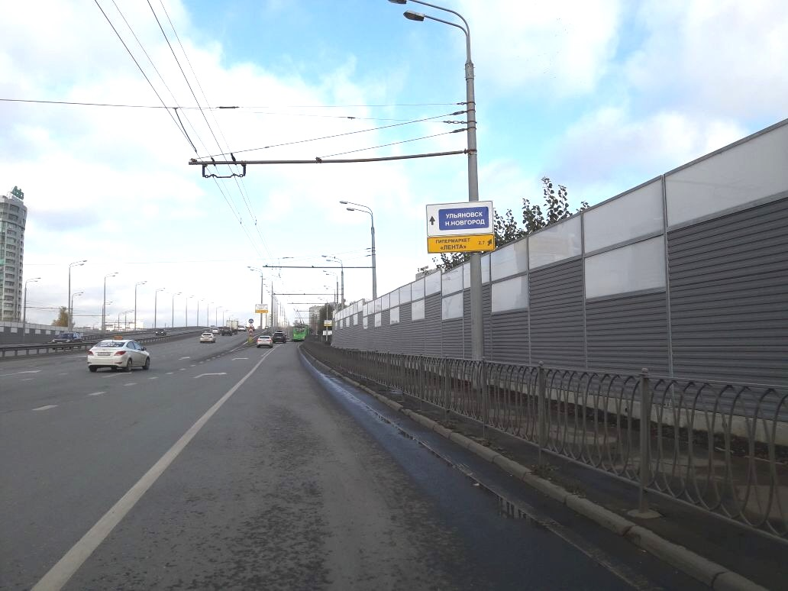
Шумозащитные экраны на УДС г. Казани

Slide 12
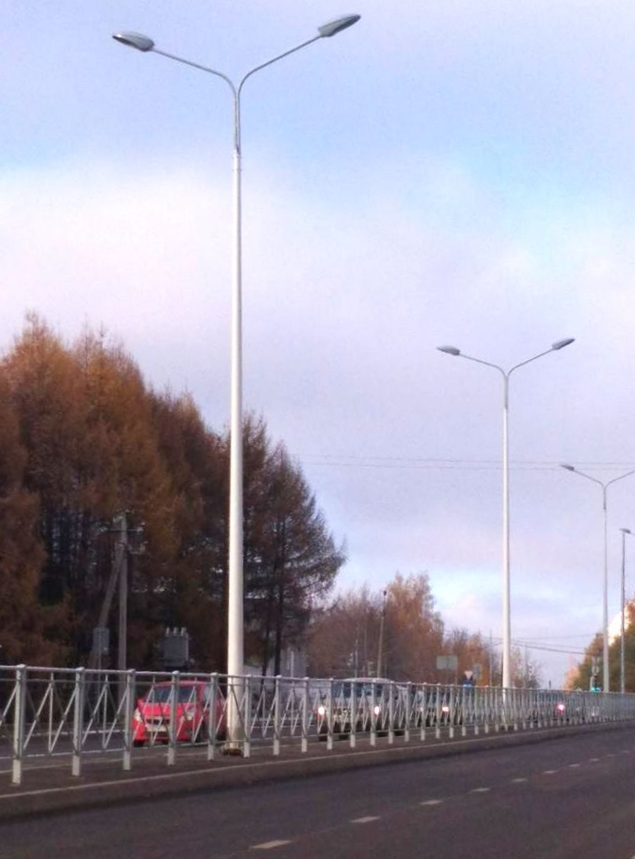
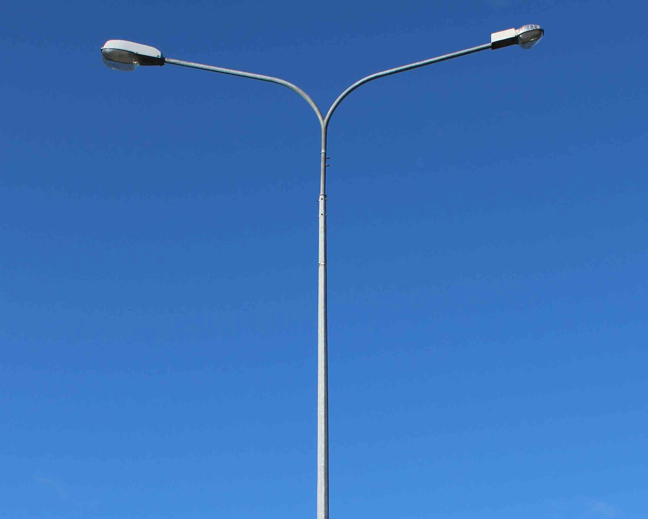
Устройство искусственного освещения из композитных опор «Гален»

Slide 13
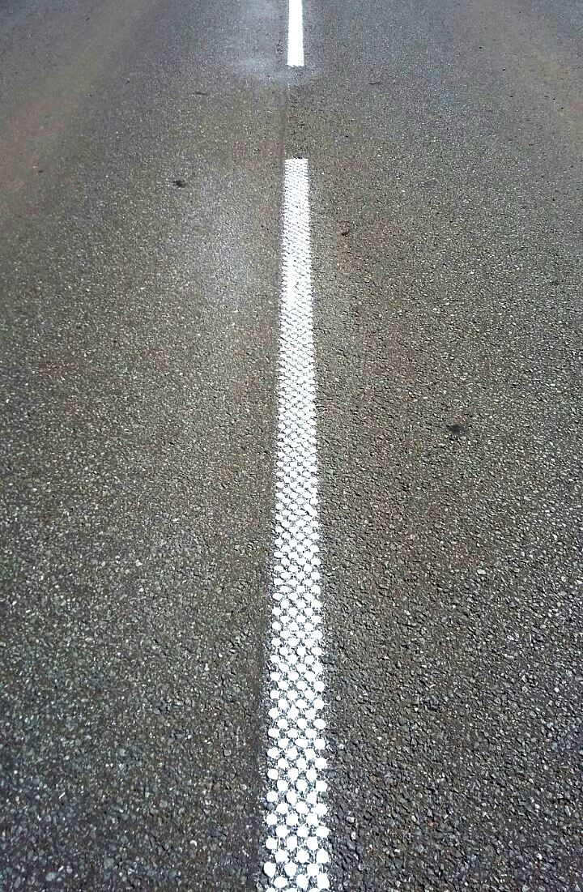
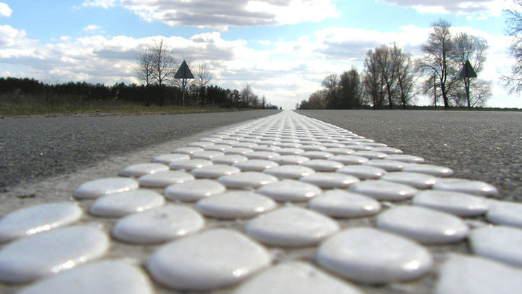
Шумовая дорожная разметка

Slide 14
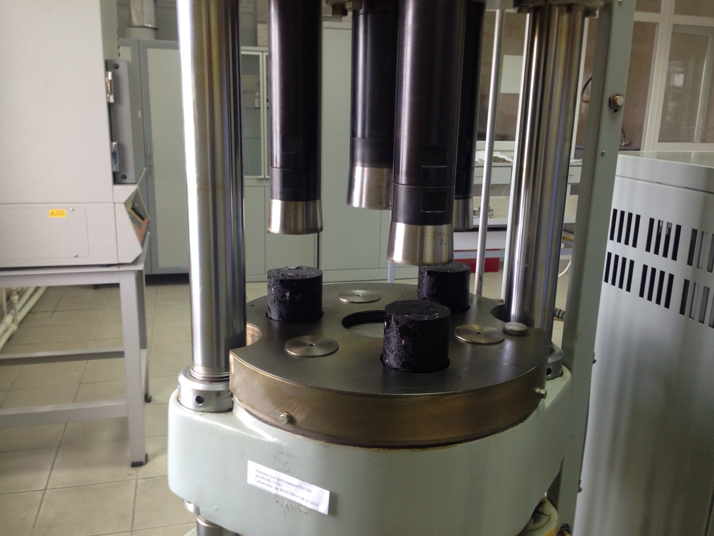
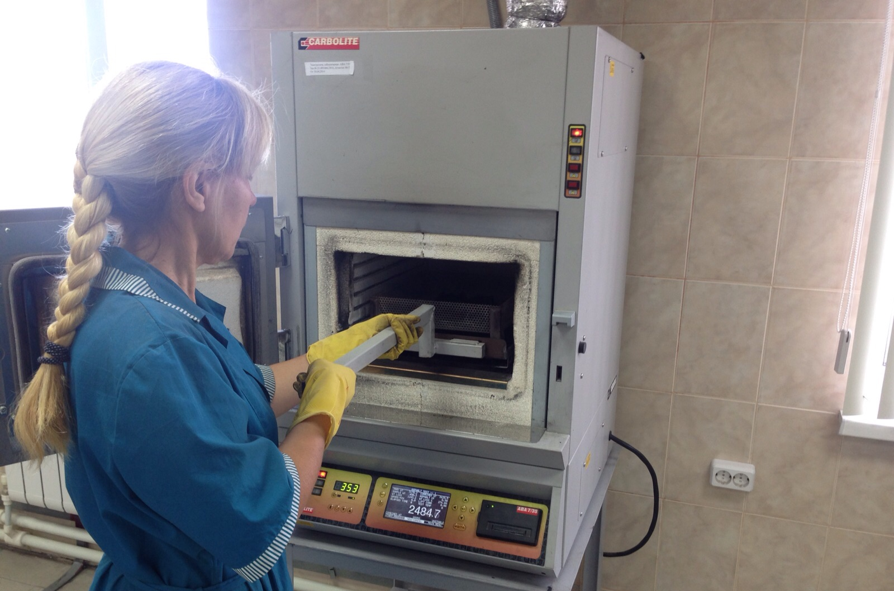
Испытания
дорожно-строительных материалов

Slide 15
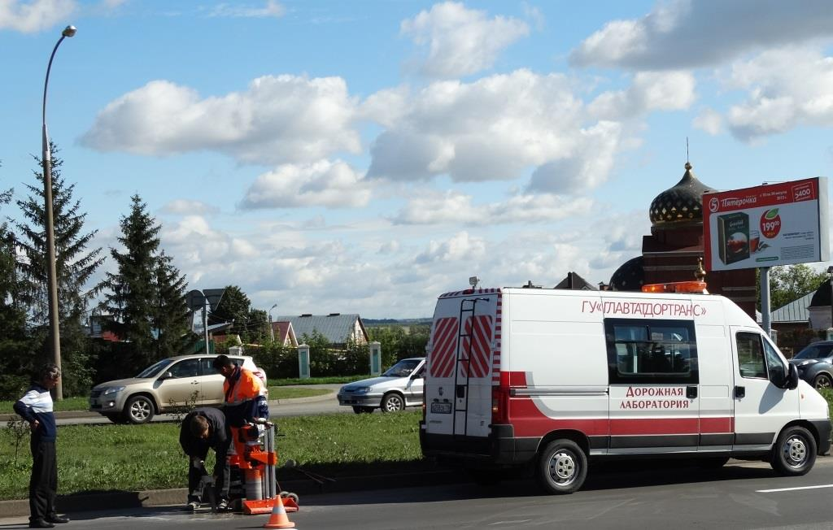
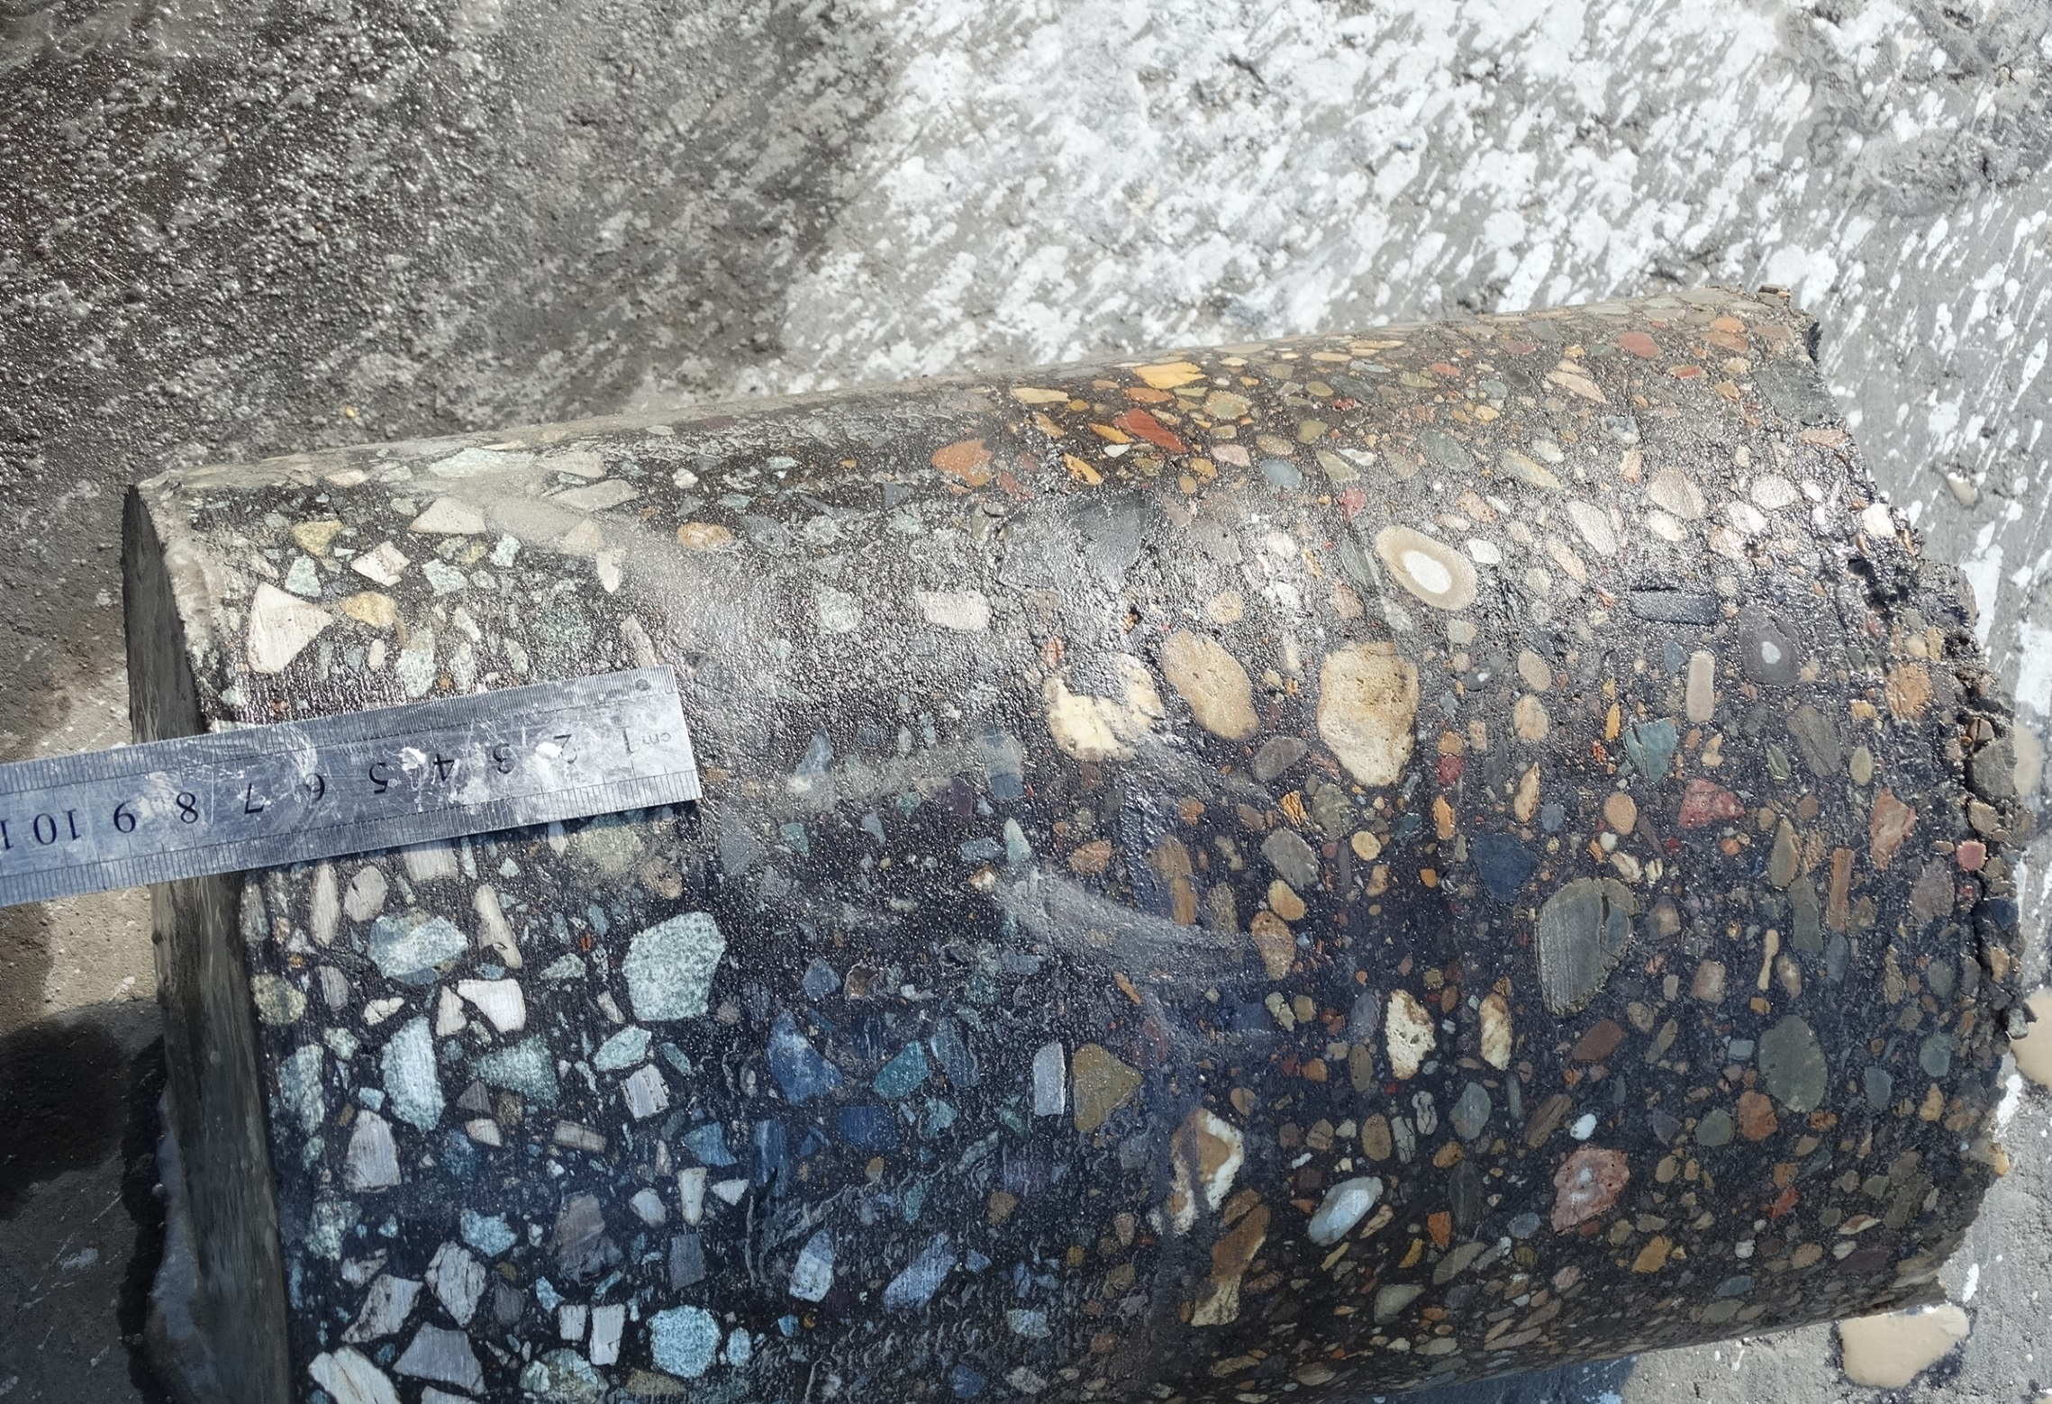
Испытания
дорожно-строительных материалов

Slide 16
Образцы из покрытия ЩМАС-20 на полимерно- битумном вяжущем

Slide 17
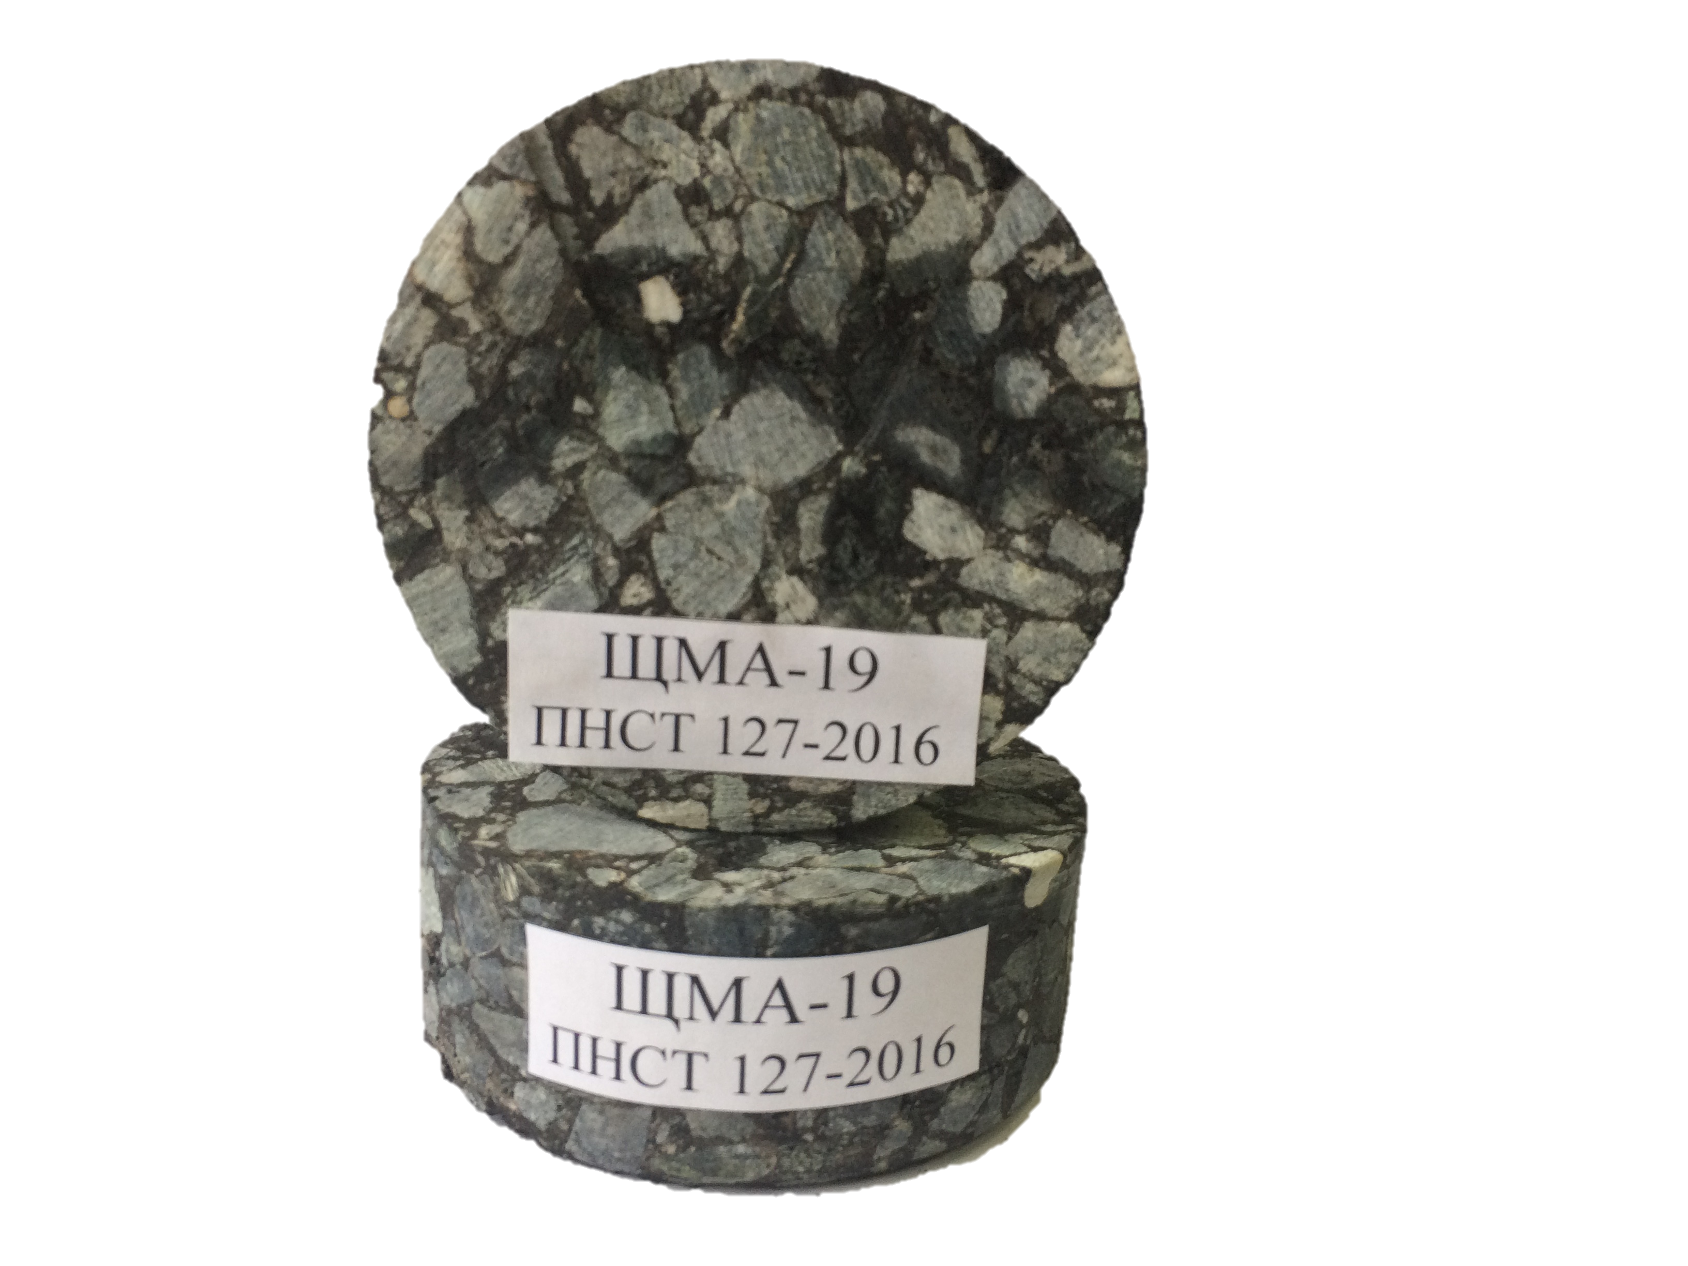
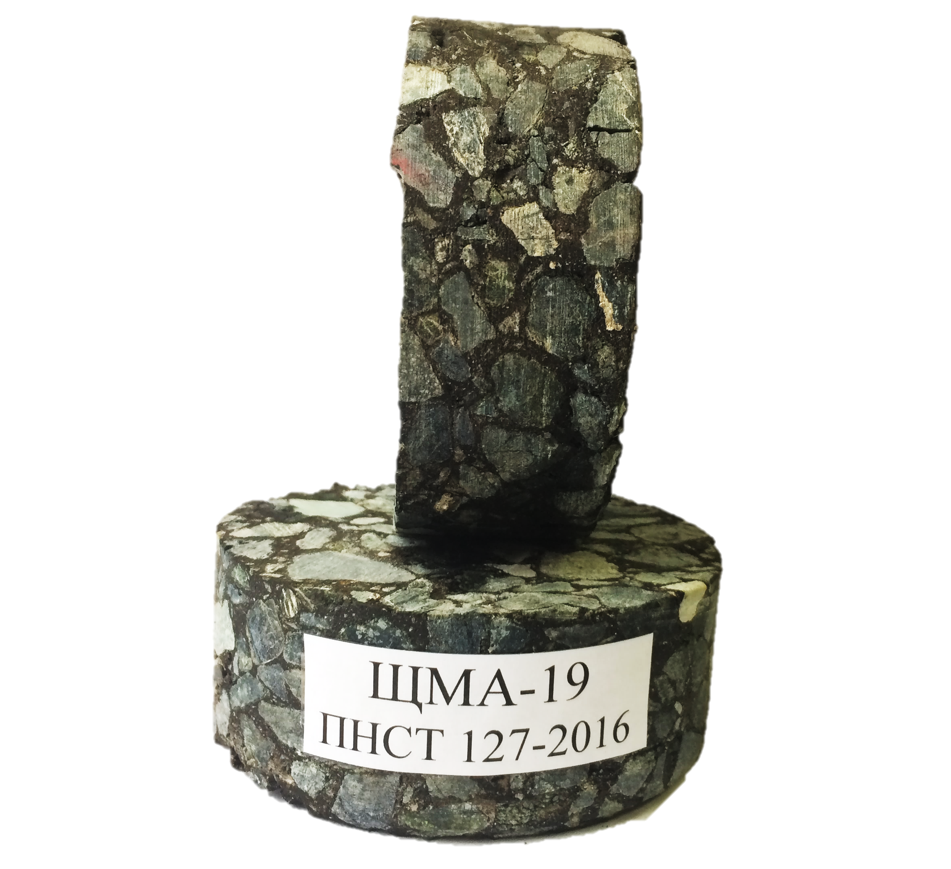
Экспериментальные износостойкие составы для применения на УДС г. Казани в 2017 году ЩМА-19

Slide 18
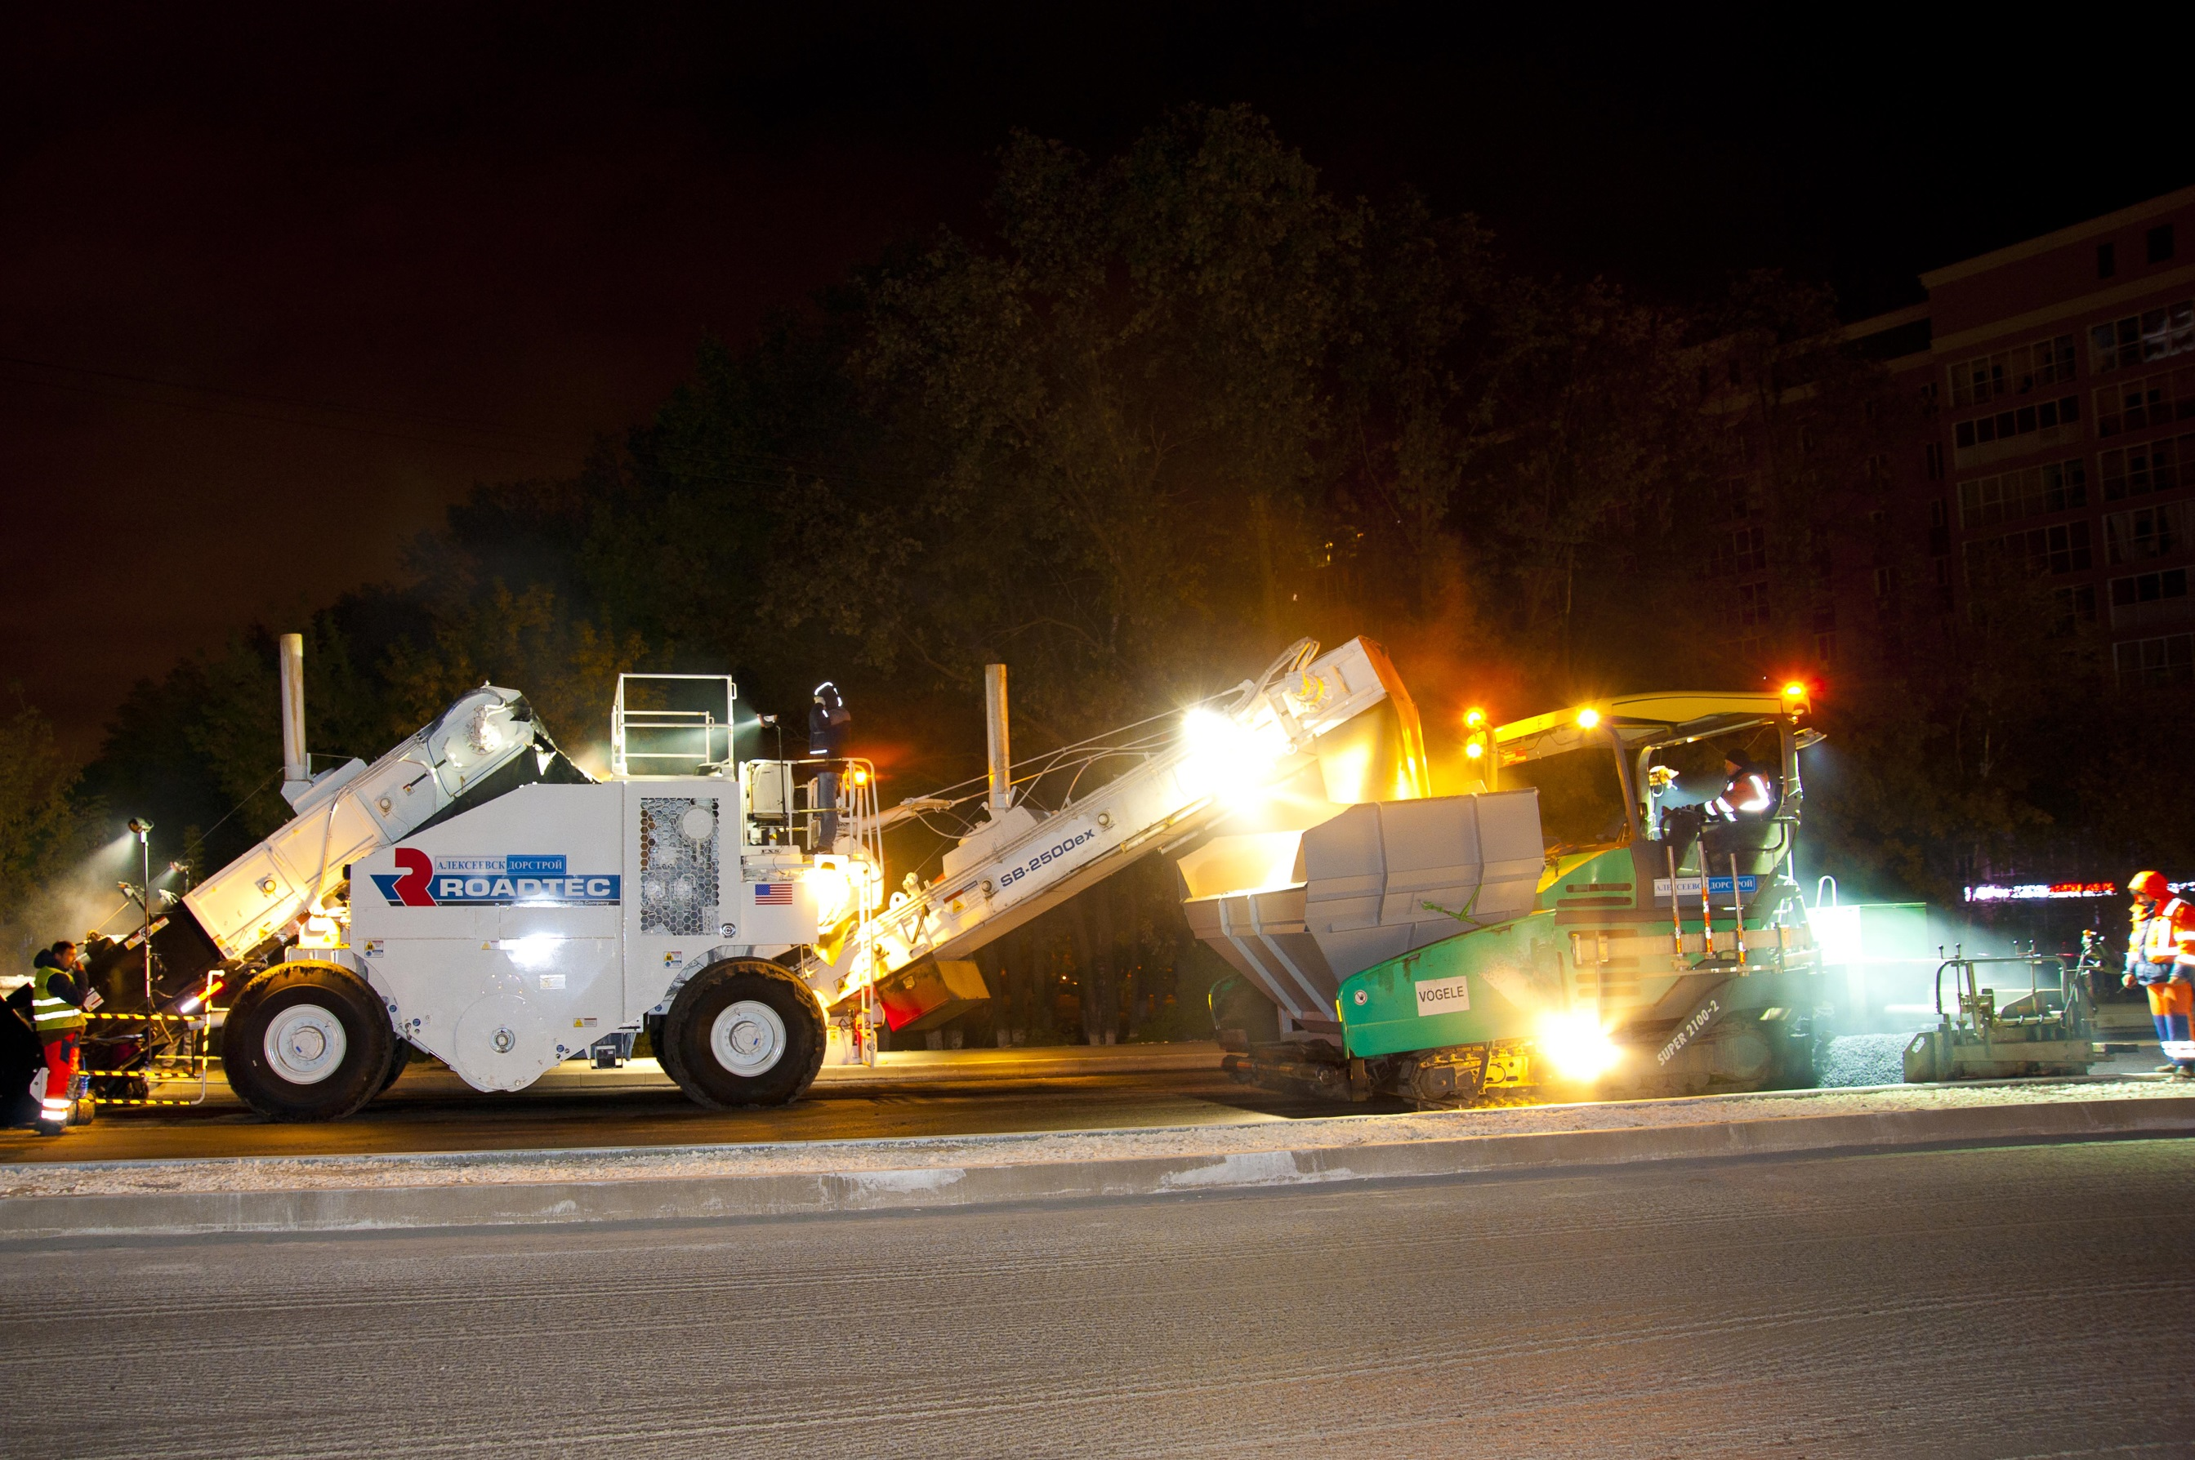
Технология укладки асфальтового покрытия с использованием перегружателя Shuttle Buggy

Slide 19
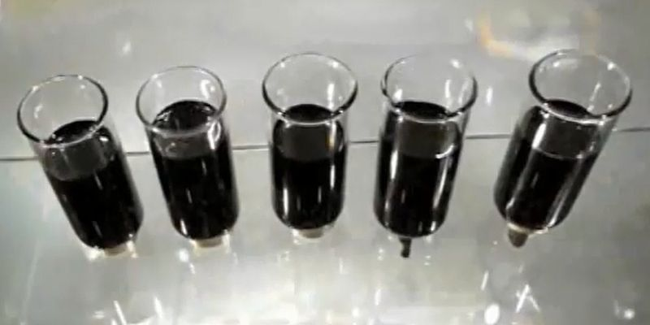
Получение ОАО «ТАИФ-НК» промышленных партий ПБВ 60 с показателем по PG 76-28

Slide 20
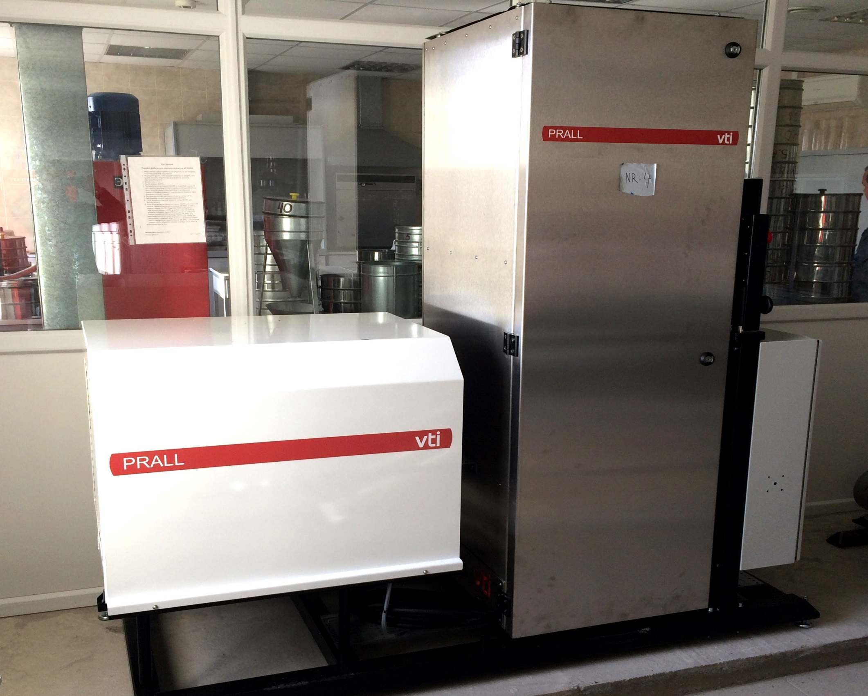
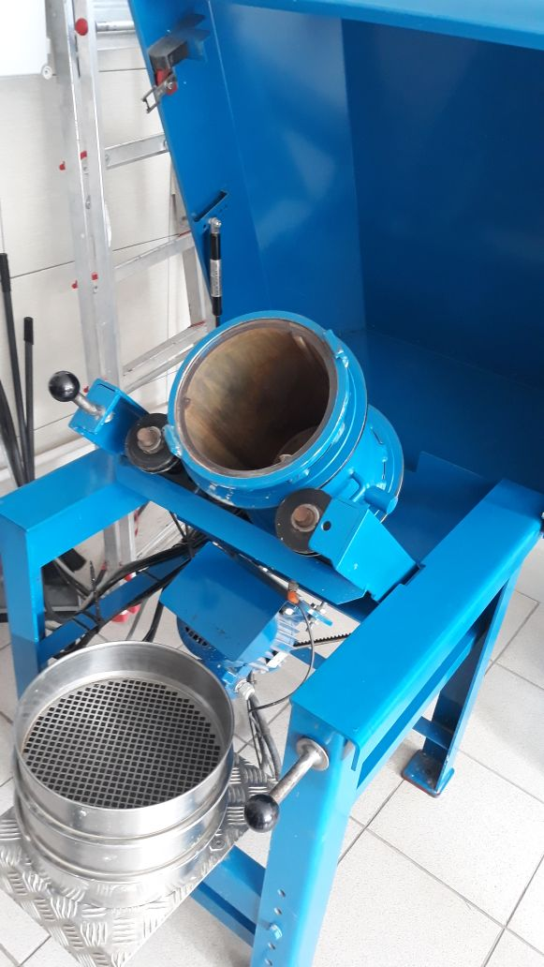
Лабораторное оборудование на износ и истирание
Прибор CRT-PRALL
стойкость к истиранию EN 12697-16
Шаровая мельница для испытания щебня на износ шипами «Nordic test»EN 1097-9

Slide 21
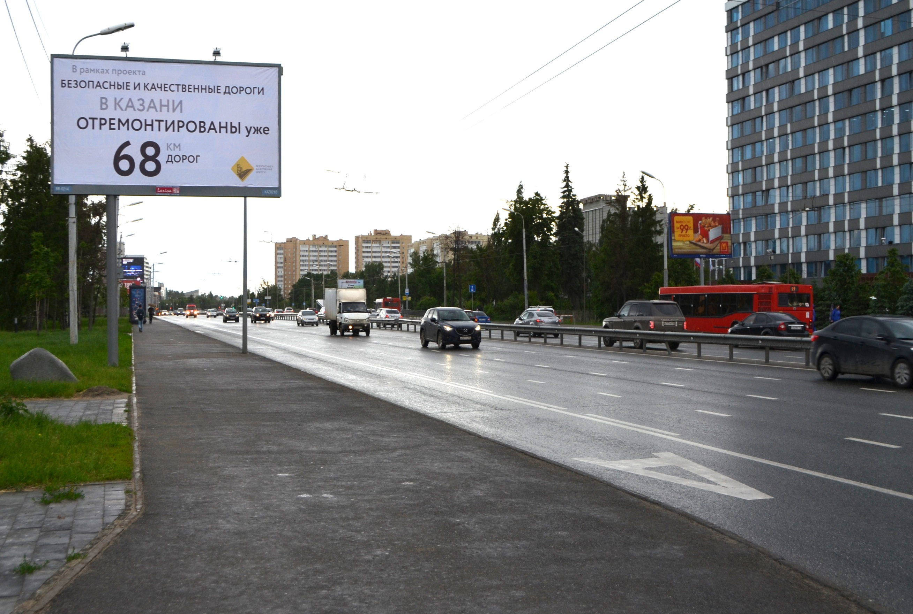
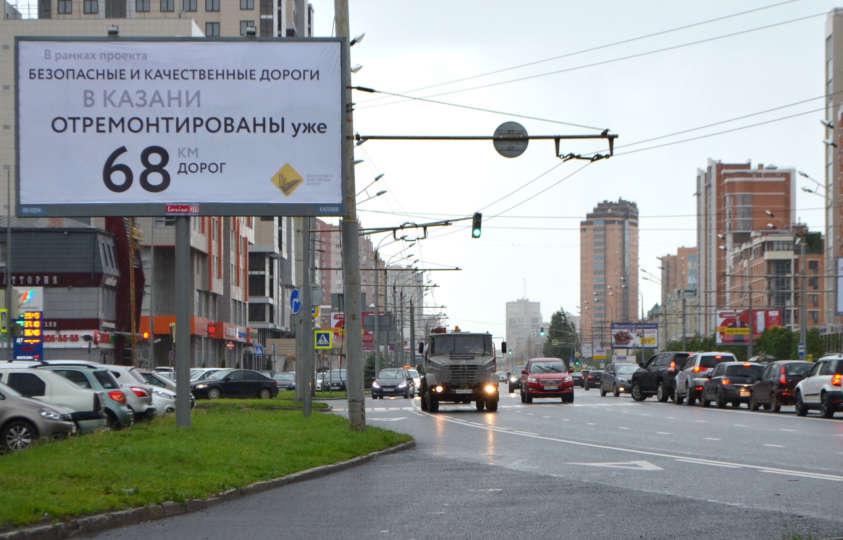
Объекты ремонта дорожно-уличной сети г. Казани 2017 года

Slide 22
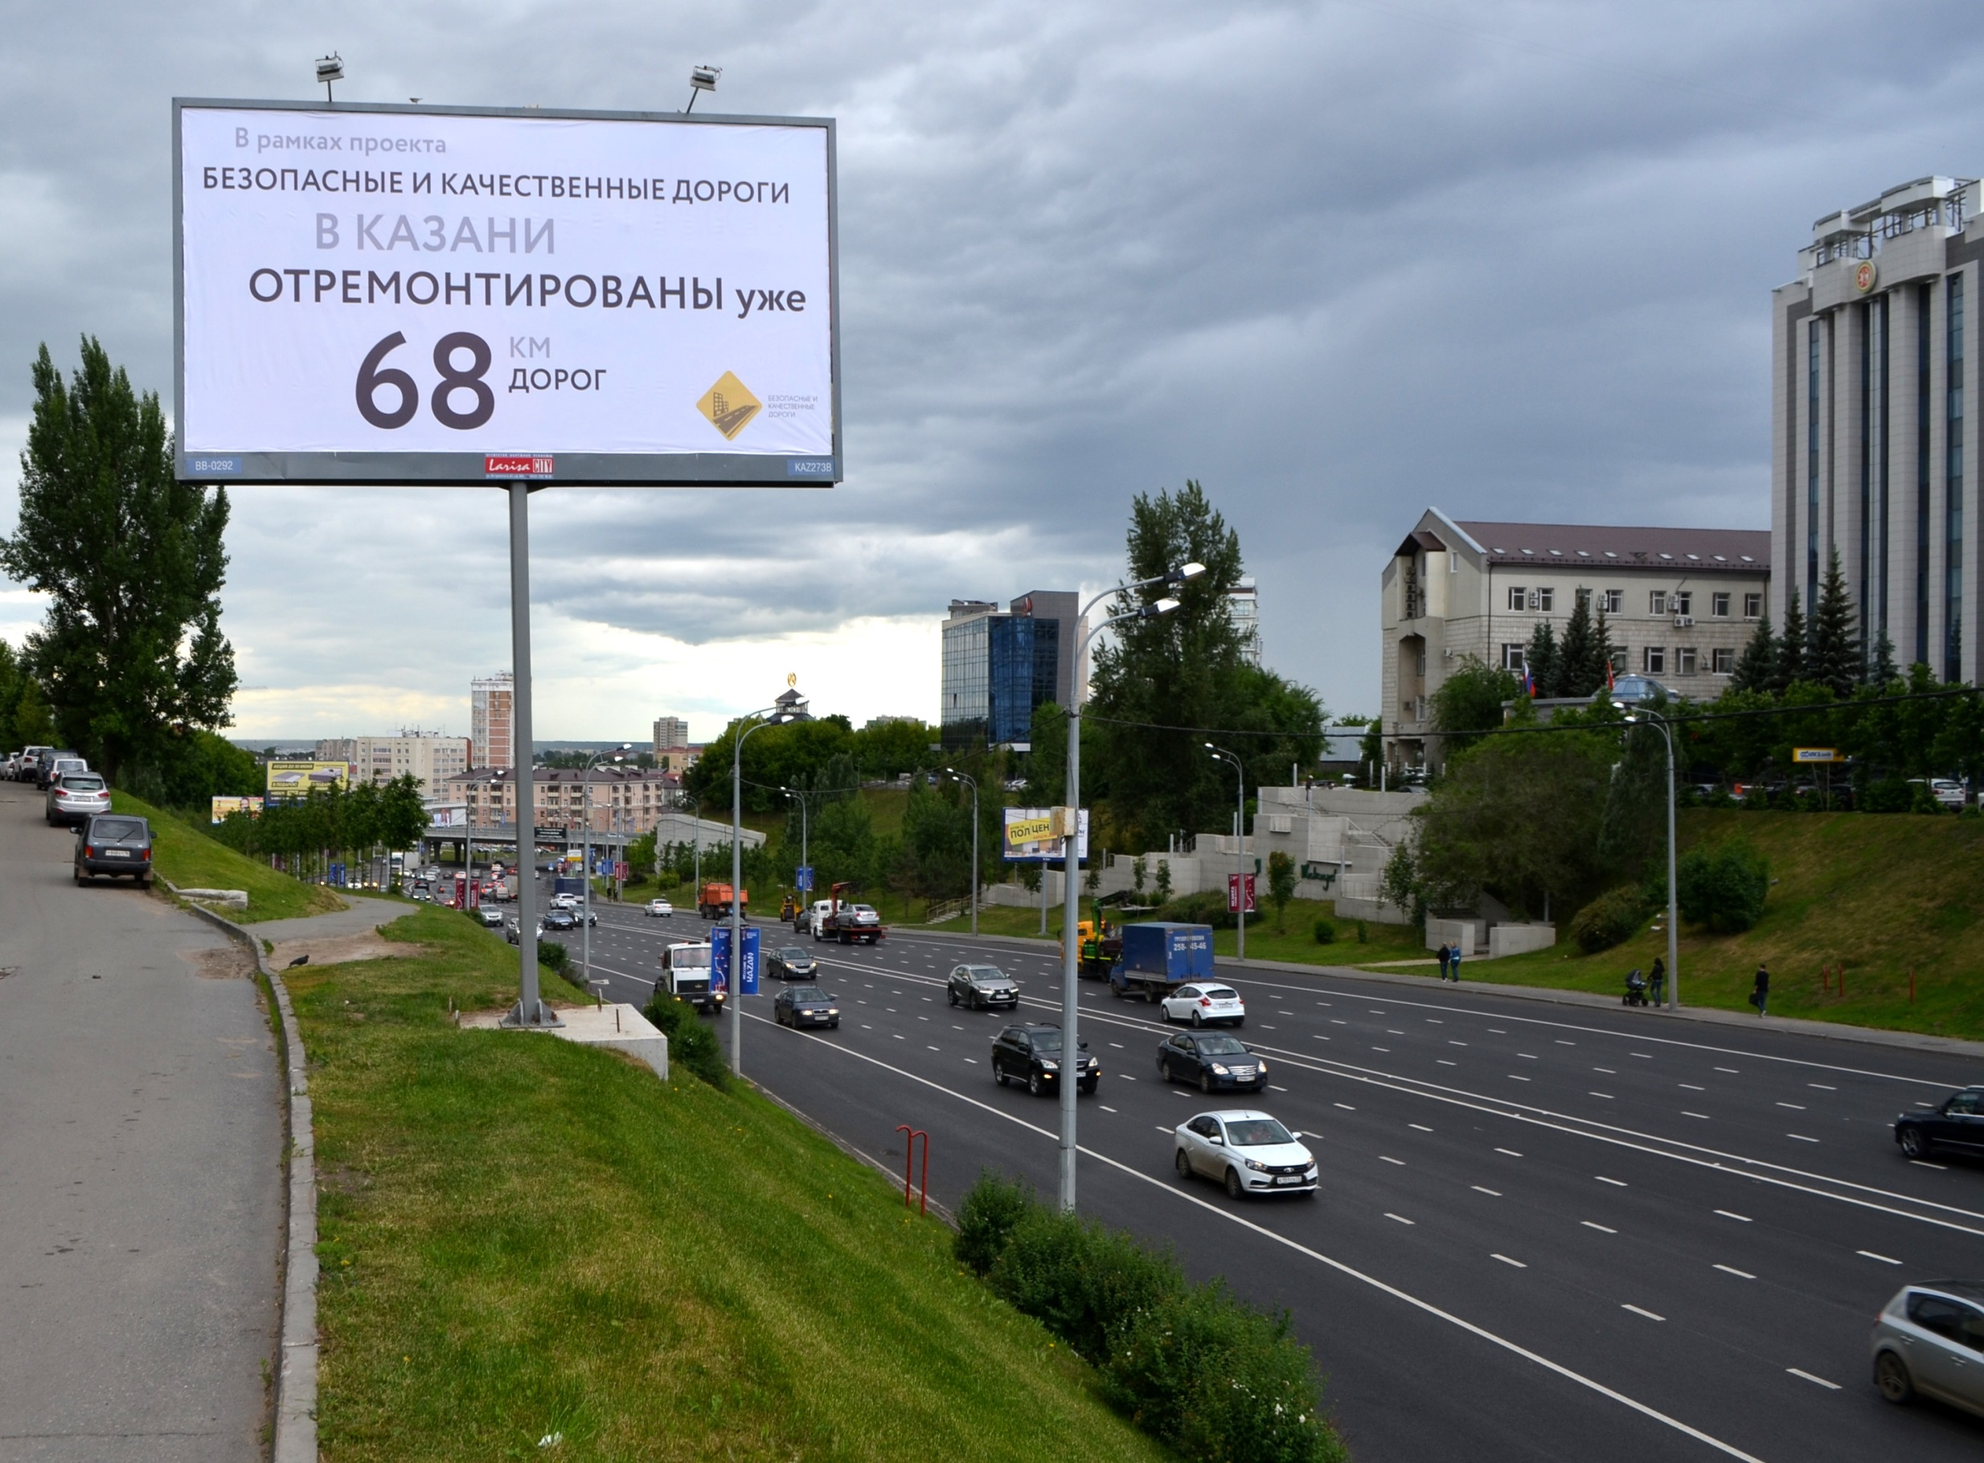
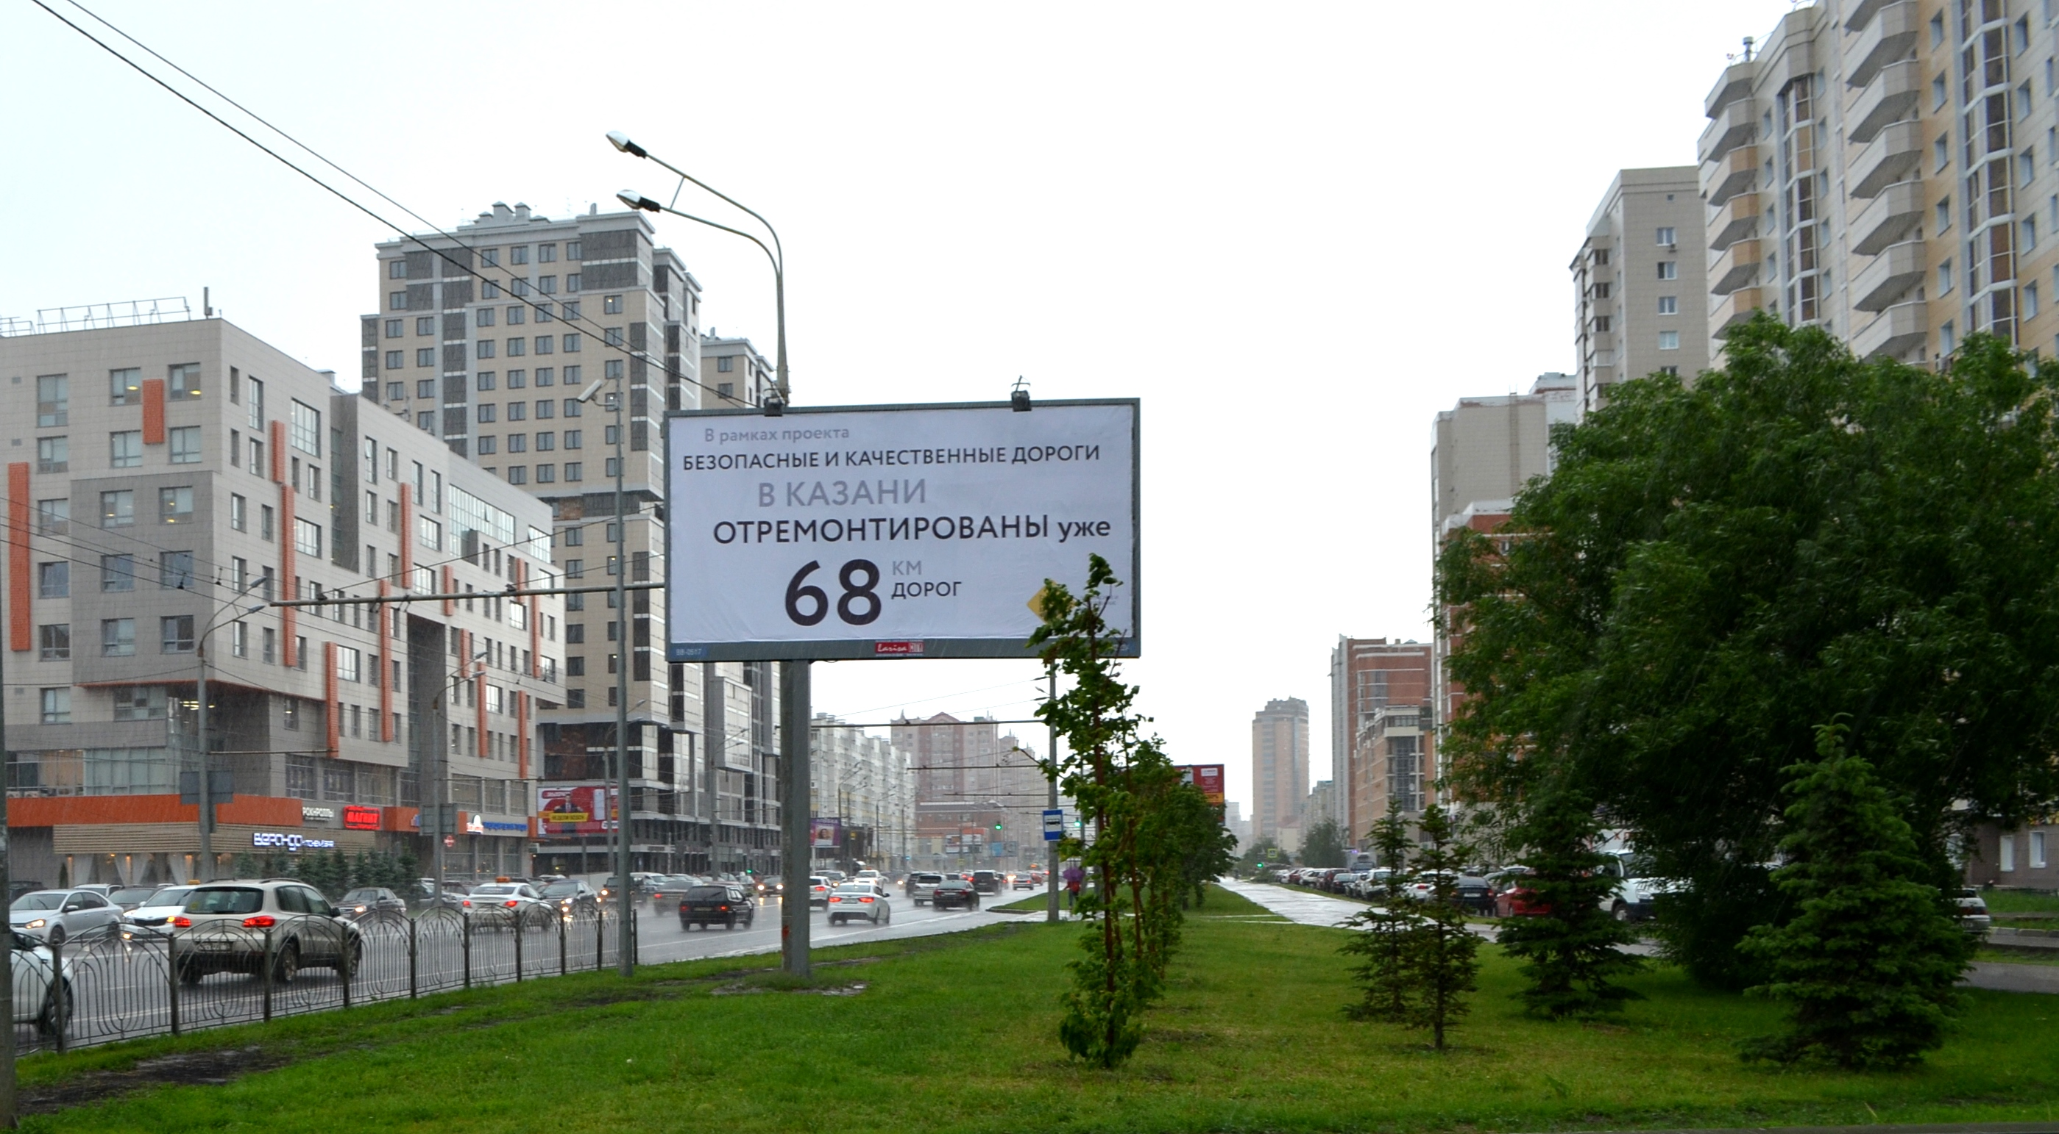
Объекты ремонта дорожно-уличной сети г. Казани 2017 года

Slide 23
Спасибо за внимание!

